Slide 1

大模型
内容介绍
ZOMI

Slide 2
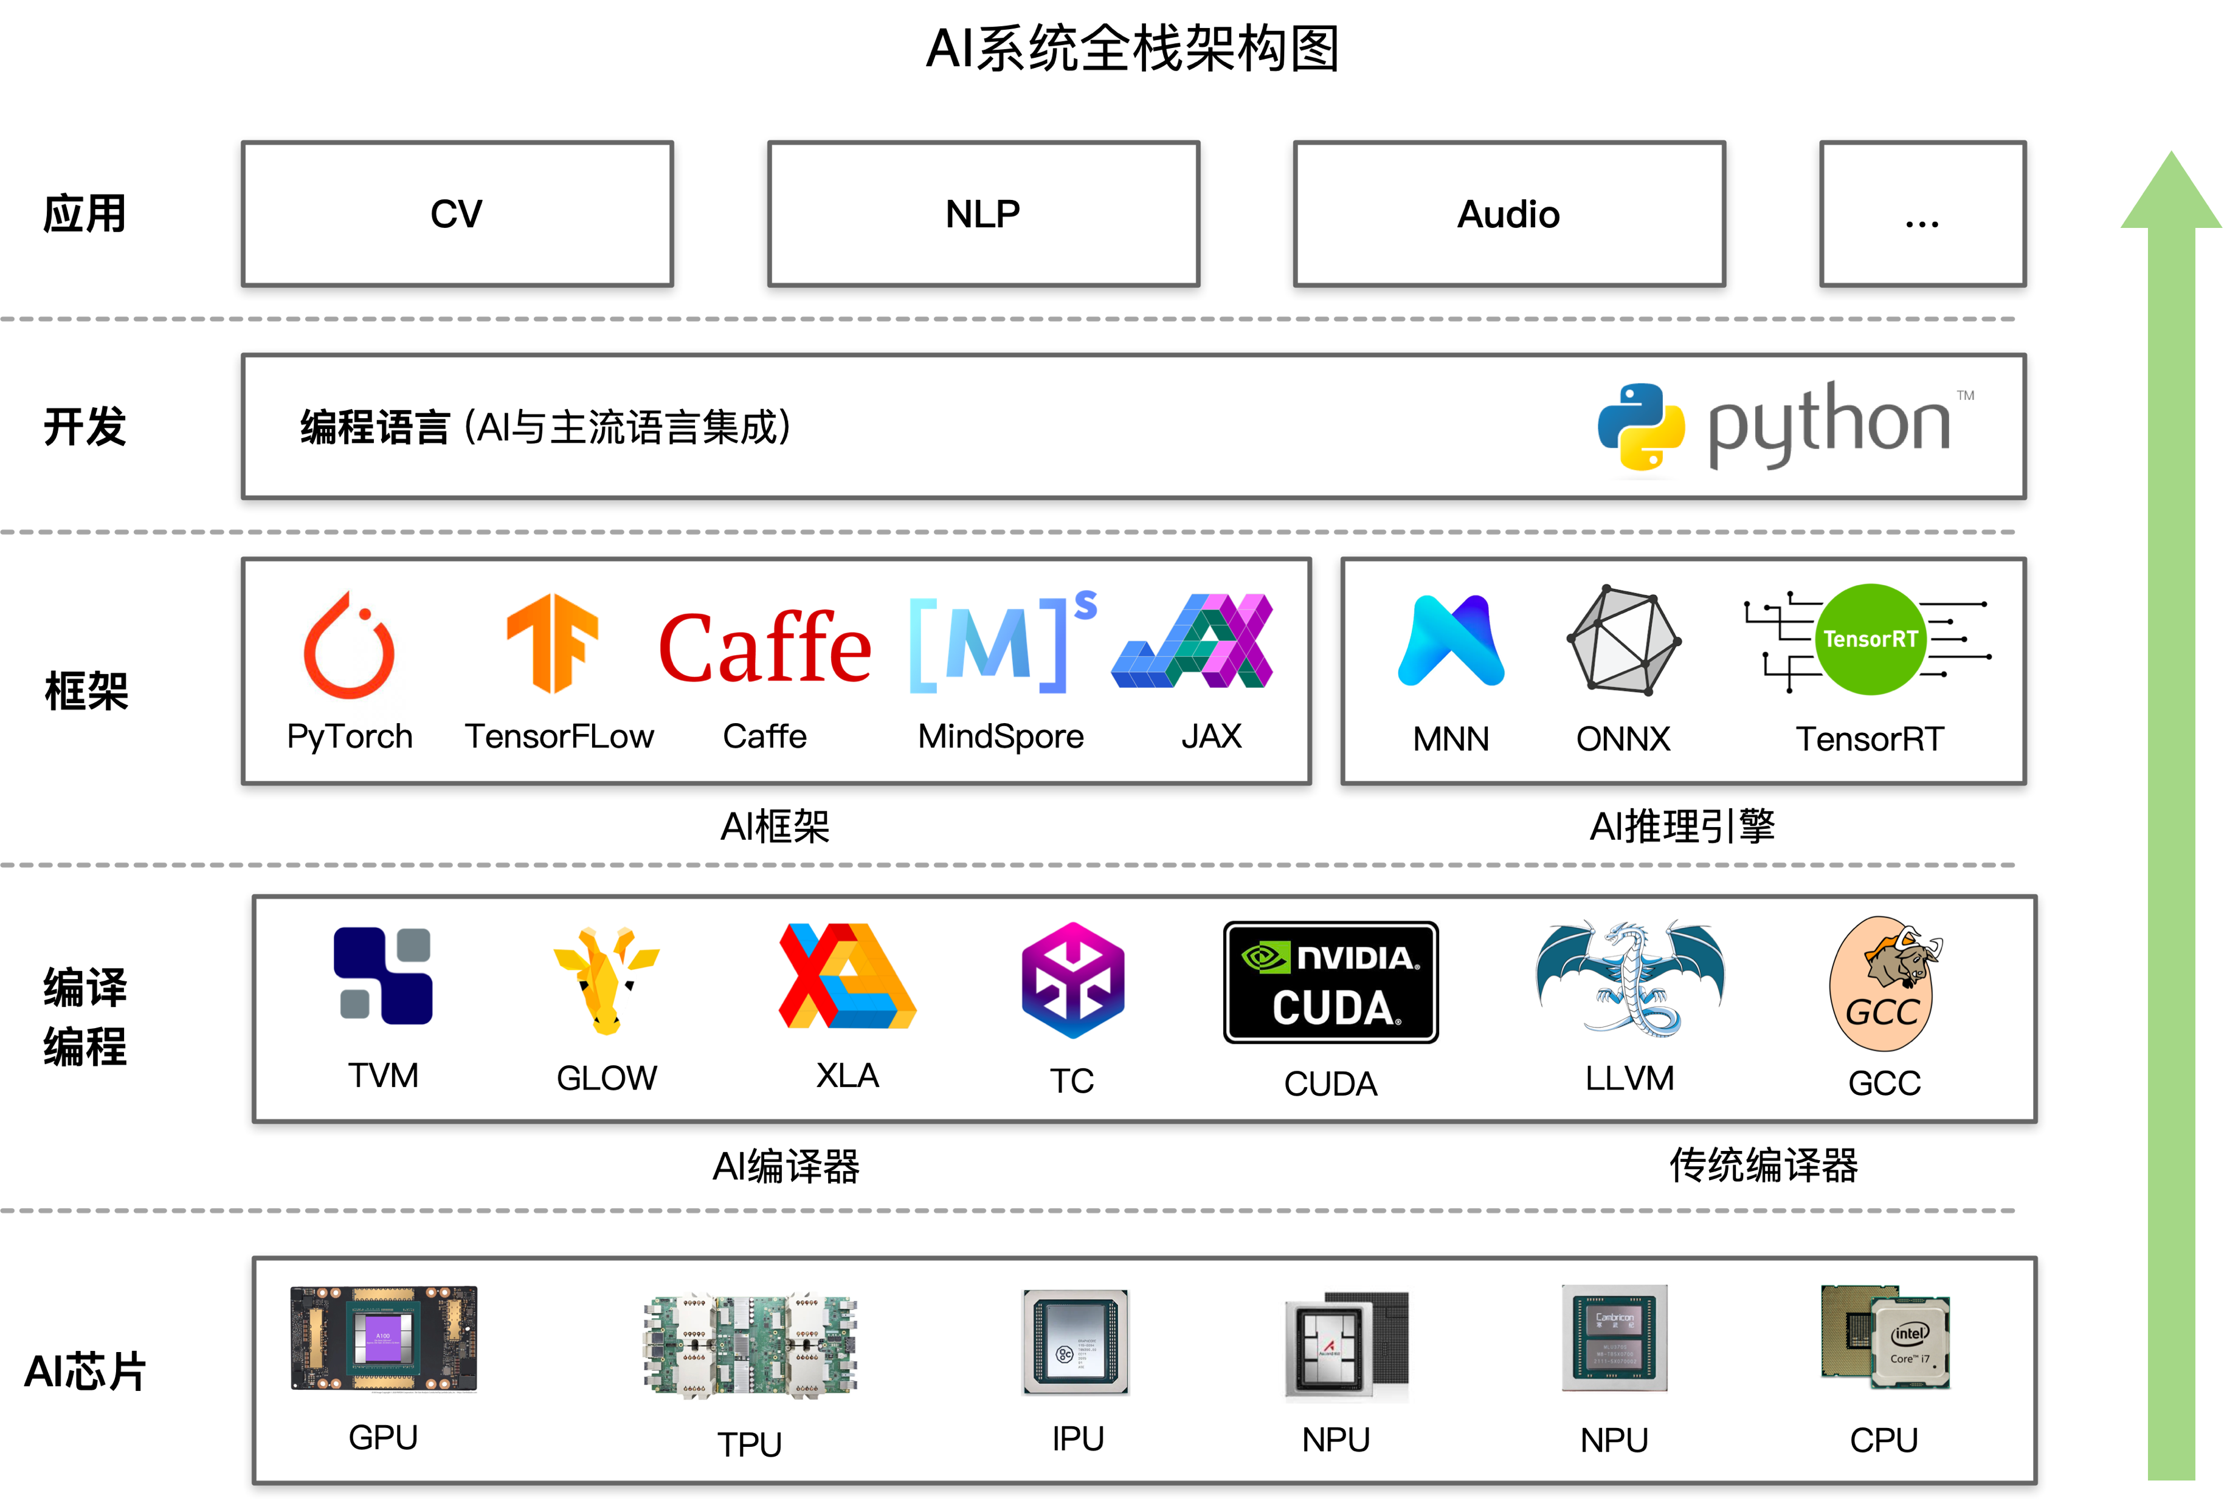
AI 系统全栈架构

Slide 3


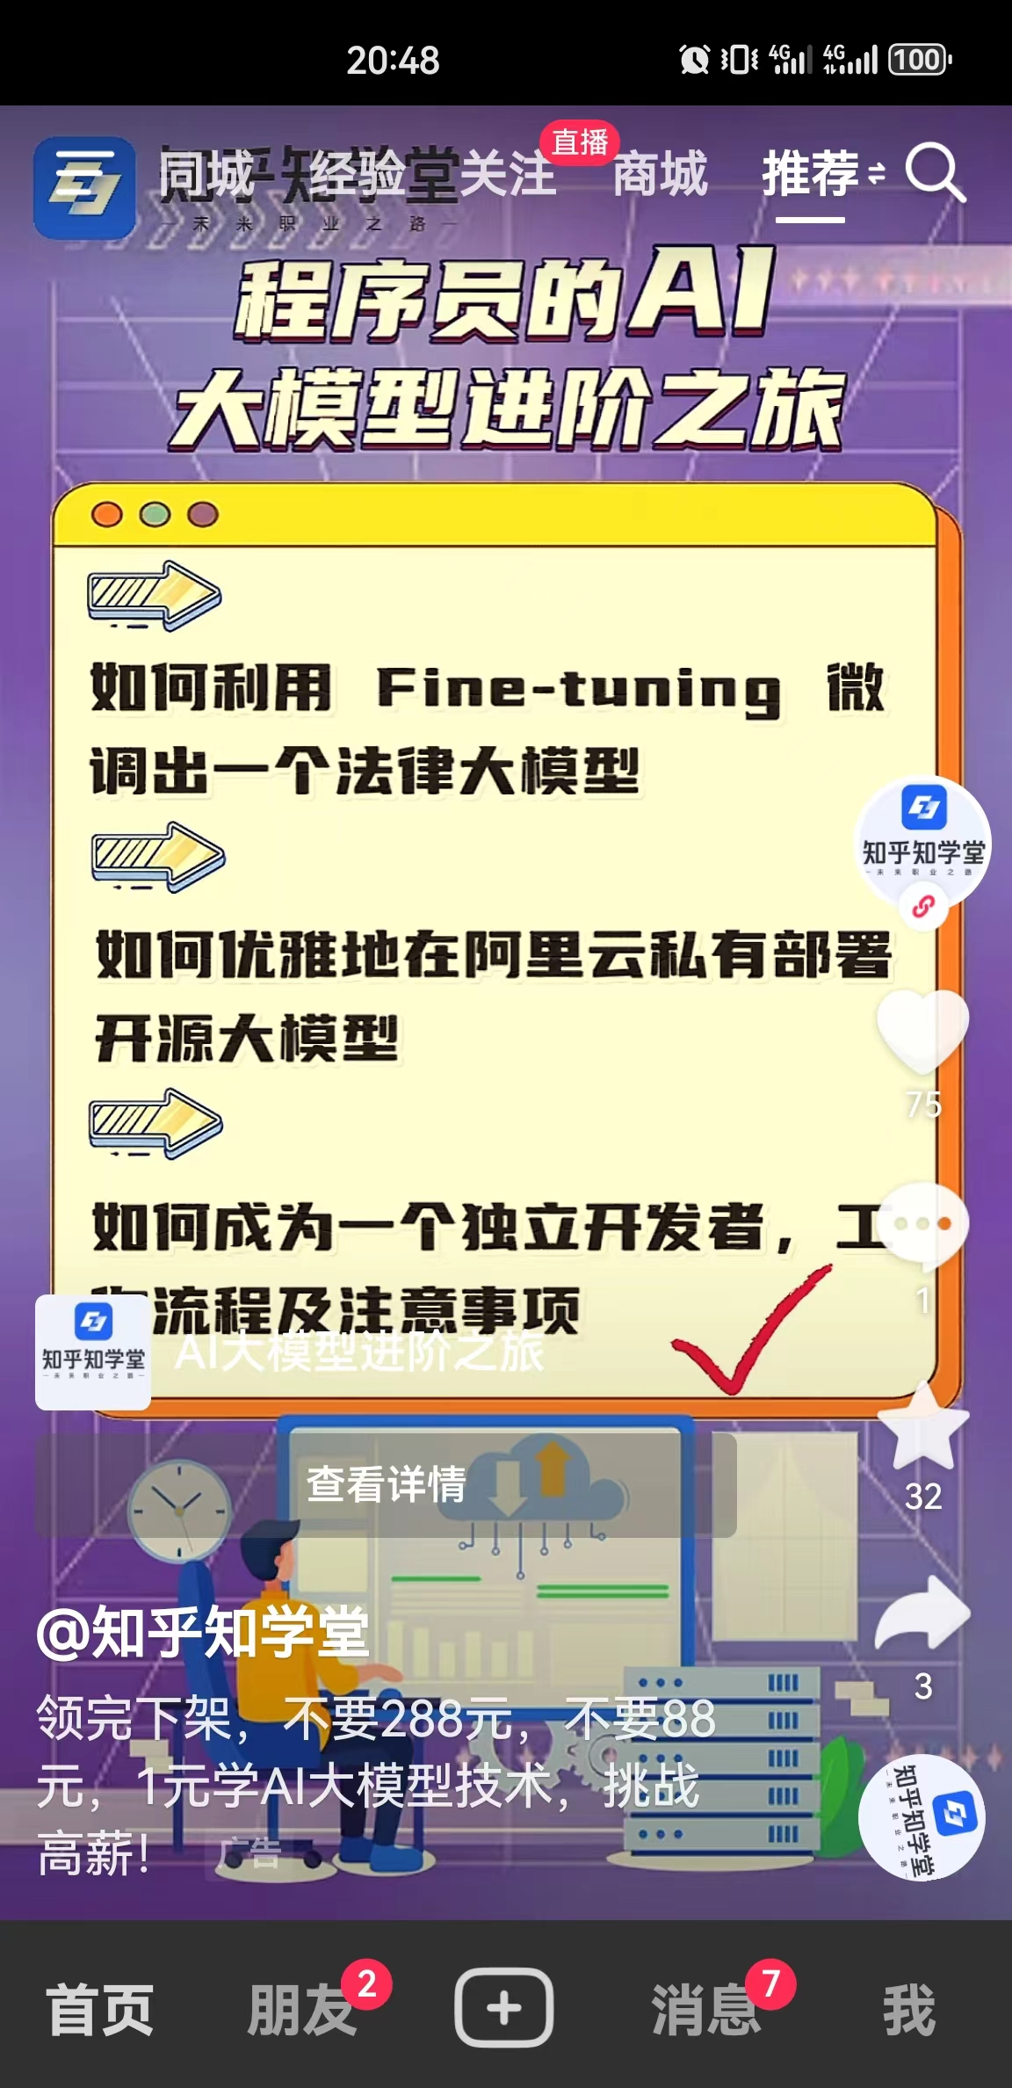

Slide 4
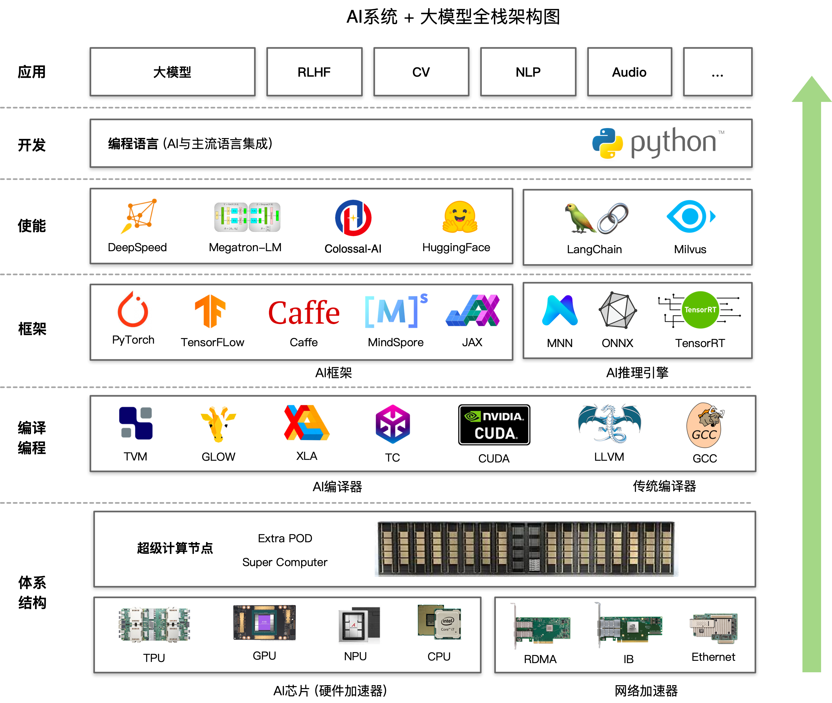
大模型 + AI系统全栈架构

Slide 5
大模型 + AI 系统技术栈
应用算法（Algorithm） | 领域算法 | LLaMA、GPT、GLM、BLOOM、Reinforce Learning
开发编程（Development） | 集成开发环境 | 编程环境：VS Code, Jupyter Notebook, PyCharm
 | 编程语言 | 与主流语言集成： PyTorch and Tensorflow etc. inside Python
使能（Enable） | 分布式框架 | 张量并行、数据并行、流水并行 | 张量数据库 | RLHF | Prompt/Instruct Engineer
框架（Frameworks） | AI框架、推理引擎 | 中间表达（IR）、前端 API | 编译优化（Compilation） | 图优化与图执行调度 | 推理优化
 |  | 基本数据结构：张量（Tensor） | 词法、语法、语义分析 | 计算图动静统一 | 常量折叠&冗余节点消除等
 |  | 基本计算单元：有向无环图（DAG） | 自动微分 | 计算图控制流 | 模型压缩：蒸馏剪枝与量化
异构与编译（Compiler） | 编程编译 | 前端优化 | 数据格式布局转换 | 内存分配 | 公共表达式消除
 |  | 后端优化 | 代码优化、代码生成 | 算子循环优化 | 令和内存优化
 |  | 编程模型：CUDA/Ascend C/Band C |  | AI编译器：TVM、XLA、TC
 |  | LLVM/GCC
 | 底层通信 | HCCL/NCCL、通信原语、集合通信算法
体系结构（Architecture） | 计算节点 | 计算集群资源管理、作业调度、多级存储、千卡/万卡组网
 | 底层硬件 | AI芯片：CPU/GPU/AISC/FPGA/TPU/NPU |  | 网络加速器：RDMA/IB/ROCK/NVLink/HCCS

Slide 6
Talk Overview
AI 集群建设：计算、通信、存储的建设
大模型数据：大模型数据集、数据处理、向量数据库
大模型算法：从传统 NLP 到预训练 LLM 大模型
大模型训练：大模型训练普通算法手段与稳定性分析
分布式并行：模型并行、数据并行、优化器并行等
大模型微调：全参微调、低参微调、指令微调算法
大模型推理：量化压缩、长序列扩充推理、Cache方法
大模型评测：NLP 下游任务、CV 下游任务、测评方案
大模型智能体：RLHF 流程、智能体、终身学习

Slide 7
Talk Overview
AI 集群建设：计算、通信、存储的建设
大模型数据：大模型数据集、数据处理、向量数据库
大模型算法：从传统 NLP 到预训练 LLM 大模型
大模型训练：大模型训练普通算法手段与稳定性分析
分布式并行：模型并行、数据并行、优化器并行等
大模型微调：全参微调、低参微调、指令微调算法
大模型推理：量化压缩、长序列扩充推理、Cache方法
大模型评测：NLP 下游任务、CV 下游任务、测评方案
大模型智能体：RLHF 流程、智能体、终身学习

Slide 8
大模型全流程

Slide 9
大模型业务全流程
算力准备
数据 & 模型算法
模型训练 & 微调
模型验证 & 推理部署
1. AI 集群建设
2. 数据处理
4. 模型训练
6. 模型微调
7. 模型验证
计算、存储、网络
开源
数据
数据
预处理
向量
数据库
混合精度
梯度检查
梯度累积
…
全参微调
下游
任务
测评
标准
bench
mark
AI 集群机房建设
3. 模型算法
5. 分布式并行
低参微调
8. 推理与智能体
AI 集群上线与运维
LLM模型
架构
多模态
一切皆Tokens
训练集群稳定性
指令微调
量化
压缩
推理
加速
9. Agent
智能体
大模型不仅需要 LLM 算法，同时需要提供
AI 集群、海量数据、分布式并行、推理部署等 AI 系统全栈软硬件协同优化

Slide 10
1. AI 集群建设

Slide 11
大模型业务全流程
算力准备
数据 & 模型算法
模型训练 & 微调
模型验证 & 推理部署
1. AI 集群建设
2. 数据处理
4. 模型训练
6. 模型微调
7. 模型验证
计算、存储、网络
开源
数据
数据
预处理
向量
数据库
混合精度
梯度检查
梯度累积
…
全参微调
下游
任务
测评
标准
bench
mark
AI 集群机房建设
3. 模型算法
5. 分布式并行
低参微调
8. 推理与智能体
AI 集群上线与运维
LLM模型
架构
多模态
一切皆Tokens
训练集群稳定性
指令微调
量化
压缩
推理
加速
9. Agent
智能体
大模型不仅需要 LLM 算法，同时需要提供
AI 集群、海量数据、分布式并行、推理部署等 AI 系统全栈软硬件协同优化

Slide 12
1. AI 集群建设
AI 芯片提供澎湃的算力，大模型对 AI 芯片提出哪些新的需求？

Slide 13
1. AI 集群建设
大模型涌现，以 AI 集群中心提供 E 级算力，那么 AI 集群建设跟传统的云中心建设什么区别？

Slide 14
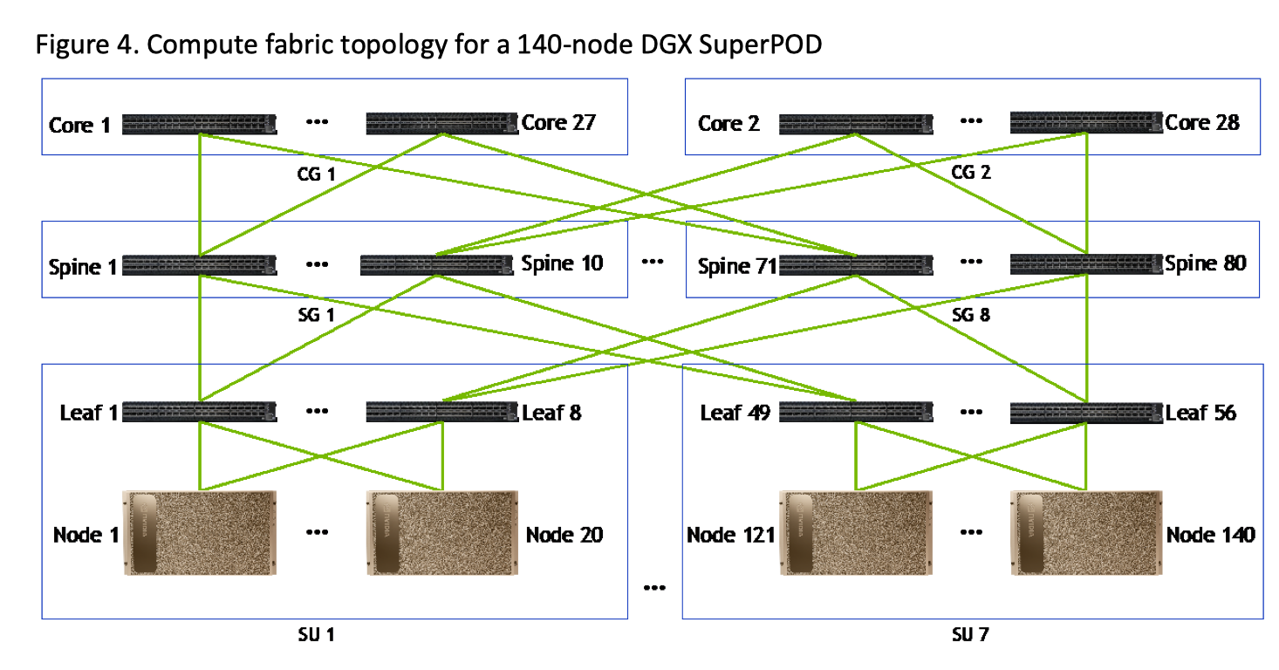
大模型业务全流程：AI 集群建设
如何组网才能减少网络通信的消耗，提升大模型对算力的利用率？

Slide 15
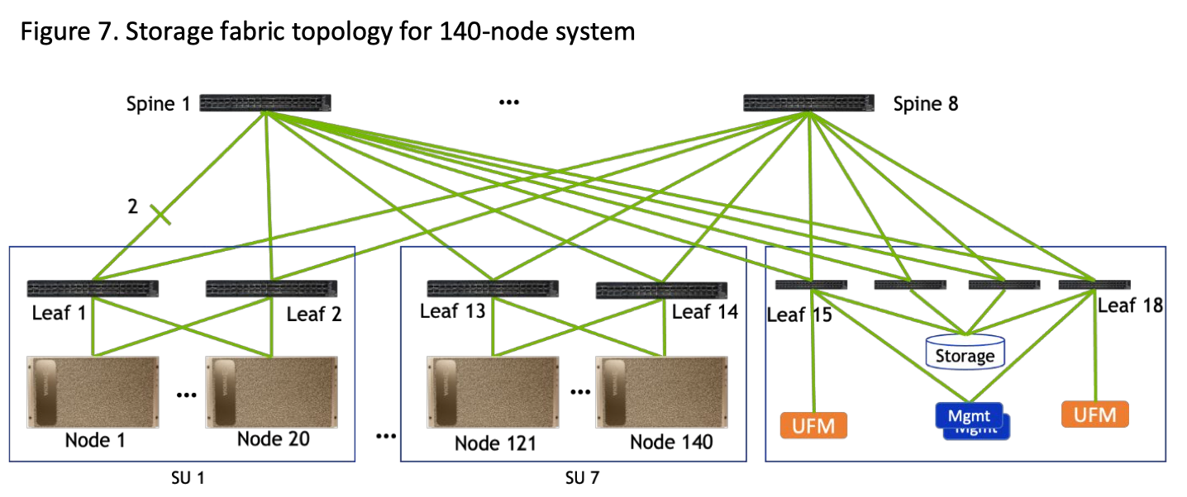
大模型业务全流程：AI 集群建设
提供什么样的存储结构，才能适应大模型的发展和训练、推理方式？

Slide 16
2. 数据处理

Slide 17
大模型业务全流程
算力准备
数据 & 模型算法
模型训练 & 微调
模型验证 & 推理部署
1. AI 集群建设
2. 数据处理
4. 模型训练
6. 模型微调
7. 模型验证
计算、存储、网络
开源
数据
数据
预处理
向量
数据库
混合精度
梯度检查
梯度累积
…
全参微调
下游
任务
测评
标准
bench
mark
AI 集群机房建设
3. 模型算法
5. 分布式并行
低参微调
8. 推理与智能体
AI 集群上线与运维
LLM模型
架构
多模态
一切皆Tokens
训练集群稳定性
指令微调
量化
压缩
推理
加速
9. Agent
智能体
大模型不仅需要 LLM 算法，同时需要提供
AI 集群、海量数据、分布式并行、推理部署等 AI 系统全栈软硬件协同优化

Slide 18
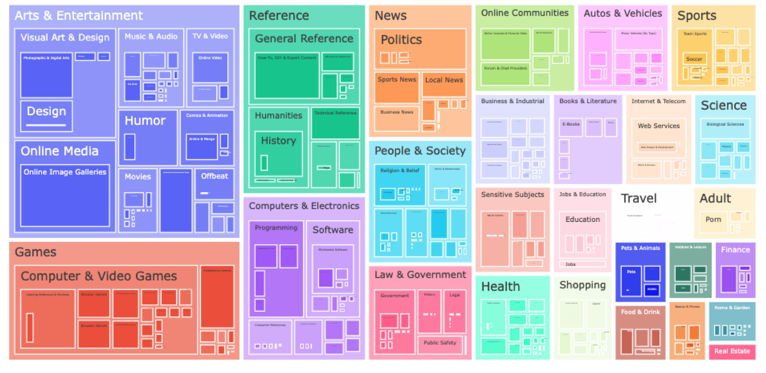
2. 数据处理
大模型需要什么样的数据？以什么方式组织和组成数据？业界提供了哪些开源大数据集？

Slide 19
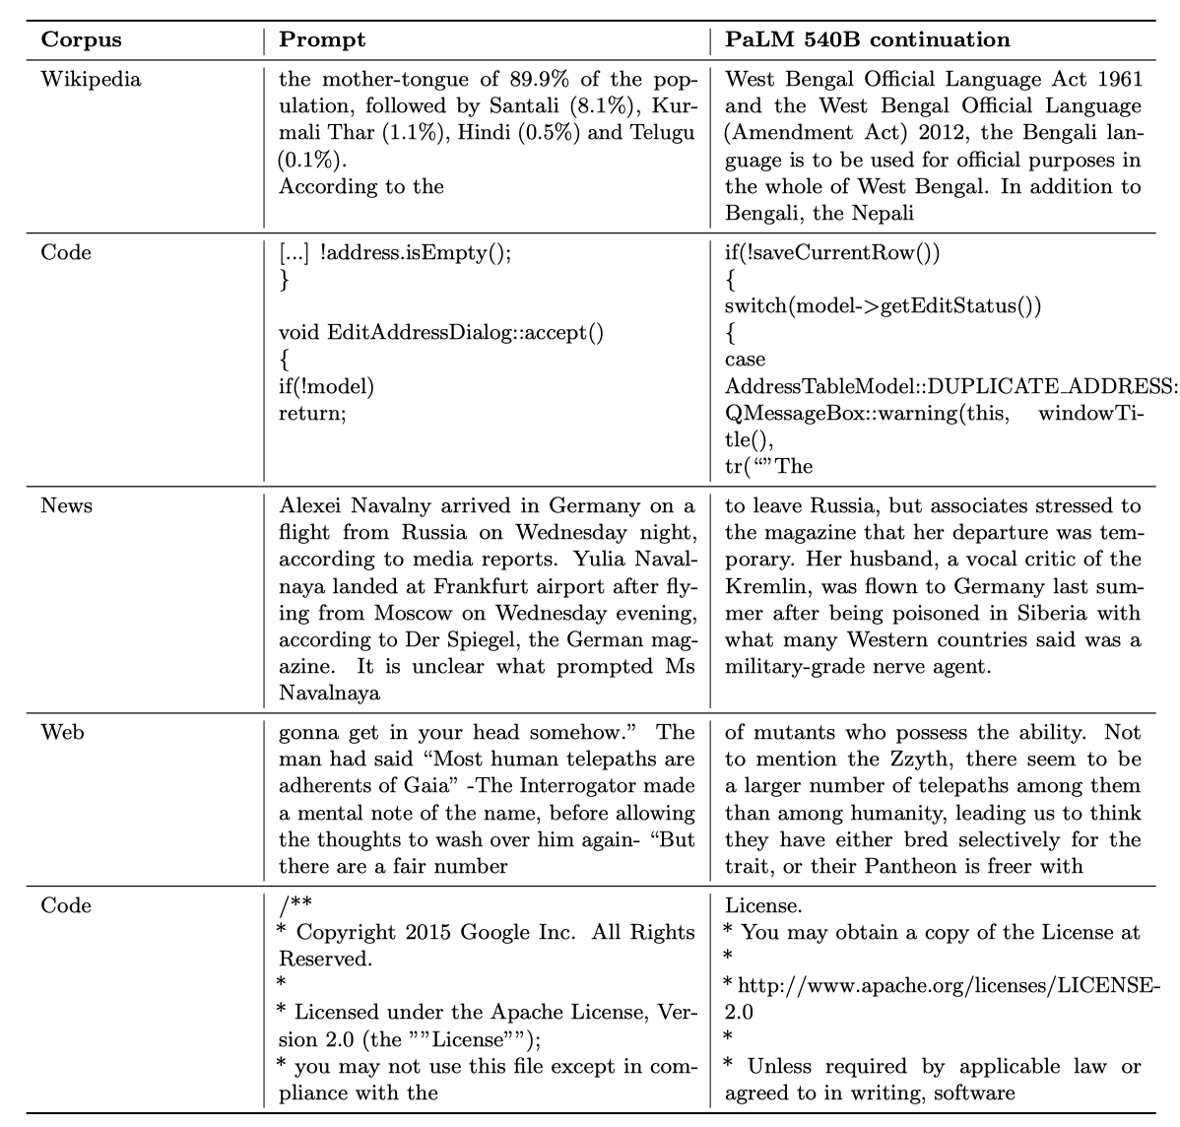
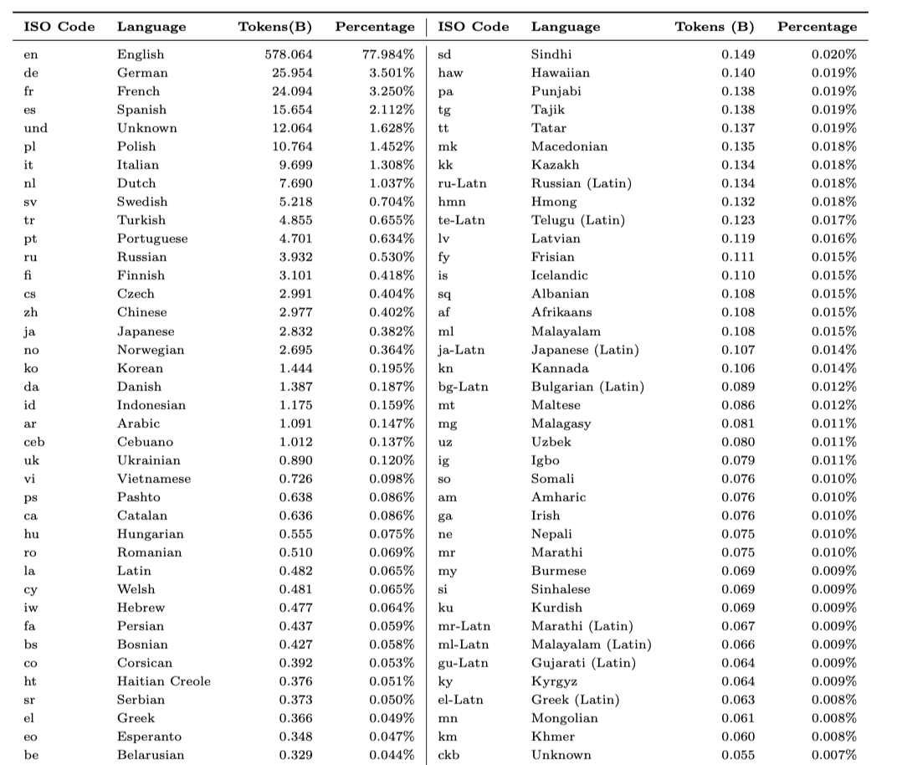
2. 数据处理
LLM 没有数据预处理？Tokens 是通过什么算法生成、又如何从词到 Tokens？

Slide 20
2. 向量数据库
向量数据库作为 AI 时代的数据基座，百 & 万亿级向量检索的向量数据库如何构建？

Slide 21
3. 大模型算法

Slide 22
大模型业务全流程
算力准备
数据 & 模型算法
模型训练 & 微调
模型验证 & 推理部署
1. AI 集群建设
2. 数据处理
4. 模型训练
6. 模型微调
7. 模型验证
计算、存储、网络
开源
数据
数据
预处理
向量
数据库
混合精度
梯度检查
梯度累积
…
全参微调
下游
任务
测评
标准
bench
mark
AI 集群机房建设
3. 模型算法
5. 分布式并行
低参微调
8. 推理与智能体
AI 集群上线与运维
LLM模型
架构
多模态
一切皆Tokens
训练集群稳定性
指令微调
量化
压缩
推理
加速
9. Agent
智能体
大模型不仅需要 LLM 算法，同时需要提供
AI 集群、海量数据、分布式并行、推理部署等 AI 系统全栈软硬件协同优化

Slide 23
3. 大模型算法
传统 NLP 模型和小模型有什么缺陷，引入了预训练模型，从而演进到 LLM 大模型？

Slide 24
3. 大模型算法
LLM 模型架构和原理，为什么说 Attention is all you need？大模型又是通过 Transform 如何组成？

Slide 25

3. 大模型算法
Transformer 如何统一一切？多模态大模型在不同模态之间， 如何组织不同类型任务和数据？

Slide 26
4. 大模型训练

Slide 27
大模型业务全流程
算力准备
数据 & 模型算法
模型训练 & 微调
模型验证 & 推理部署
1. AI 集群建设
2. 数据处理
4. 模型训练
6. 模型微调
7. 模型验证
计算、存储、网络
开源
数据
数据
预处理
向量
数据库
混合精度
梯度检查
梯度累积
…
全参微调
下游
任务
测评
标准
bench
mark
AI 集群机房建设
3. 模型算法
5. 分布式并行
低参微调
8. 推理与智能体
AI 集群上线与运维
LLM模型
架构
多模态
一切皆Tokens
训练集群稳定性
指令微调
量化
压缩
推理
加速
9. Agent
智能体
大模型不仅需要 LLM 算法，同时需要提供
AI 集群、海量数据、分布式并行、推理部署等 AI 系统全栈软硬件协同优化

Slide 28
4. 大模型训练
大模型训练在时间和算力之间怎么平衡？个人怎么玩转大模型？大模型时代“我”还有机会吗？

Slide 29
4. 大模型训练
为什么单卡跑得好好的，集群几个小时断一次，几天崩一次，如此痛苦？如何搞定长稳？

Slide 30
总结

Slide 31
Talk Review
算力准备
数据 & 模型算法
模型训练 & 微调
模型验证 & 推理部署
1. AI 集群建设
2. 数据处理
4. 模型训练
6. 模型微调
7. 模型验证
计算、存储、网络
开源
数据
数据
预处理
向量
数据库
混合精度
梯度检查
梯度累积
…
全参微调
下游
任务
测评
标准
bench
mark
AI 集群机房建设
3. 模型算法
5. 分布式并行
低参微调
8. 推理与智能体
AI 集群上线与运维
LLM模型
架构
多模态
一切皆Tokens
训练集群稳定性
指令微调
量化
压缩
推理
加速
Agent
智能体
分布式并行：模型并行、数据并行、优化器并行等
大模型微调：全参微调、低参微调、指令微调算法
大模型推理：量化压缩、长序列扩充推理、Cache方法
大模型评测：NLP 下游任务、CV 下游任务、测评方案
大模型智能体：RLHF 流程、智能体、终身学习
AI 集群建设：计算、通信、存储的建设
大模型数据：大模型数据集、数据处理、向量数据库
大模型算法：从传统 NLP 到预训练 LLM 大模型
大模型训练：大模型训练普通算法手段与稳定性分析

